Slide 1
Pokalbiai
- Alio! - Labas rytas. - O kas ji?
- Labas vakaras. - Labas rytas. - Mano draugė Veronika.
- Sveiki. - Ar čia biblioteka? - Ji lietuvė?
- Ar yra Lina? - Ne, čia mokykla. - Ne, ji yra lenkė.
- Ne, nėra. - Atsiprašau.
- Atsiprašau.
- Ar mūsų lietuvių kalbos mokytoja yra ukrainietė? - Ar jis tavo treneris?
- Ne, ji ne ukrainietė, o lietuvė./ Ne, ji lietuvė. - Taip, jis yra mano treneris ir draugas.
- Kaip jūsų vardas ir pavardė? (Kaip Як?)

Slide 2
Прийменник Prielinksnis „iš“ «з, зі, із»
Родовий відмінок Р. Кого? Чого?
Kilmininko linksnis K. Ko?
iš + K. (Р.в.) ko? З, із чого?
Iš kur? Звідки? Iš kur tu esi? Iš kur jie yra?
Kur? Де? Kur jūs esate? Kur tavo draugas?

Slide 3
Іменник. Родовий в. однини
LietuvA LietuvOS
UkrainA UkrainOS
KijevAS KijevO
ChmelnickIS ChmelnickIO
VilnIUS VilnIAUS
-ias – io kelias- kelio
- ius – iaus

Slide 4
Iš kur tu esi? - Звідки ти є?
Aš esu iš Lietuvos. - Я є з Литви.
Iš kur jūs esate?
Aš esu iš Ukrainos.
Ar jie yra iš Lietuvos?
Ne, iš Latvijos.
- Iš kur tavo draugas? - Звідки твій друг?
Jis yra iš Norvegijos, iš Oslo.
Ar jūs esate iš Kijevo?
Ne, mes iš Charkovo/Charkivo.
Veronika yra iš Čekijos, o iš kur Viktorija?
Viktorija yra iš Londono.

Slide 5
Iš kur jūs esate?
Aš esu iš Vokietijos, iš Hamburgo. O jūs?
Aš esu iš Latvijos, iš Rygos.
Administratorė: Iš kur jūs esate, pone Karstenai?
Karstenas: Aš esu iš Vokietijos.
Administratorė: Iš Berlyno?
Karstenas: Ne, iš Frankfurto.
Valerija: Aš esu iš Ukrainos. Iš Kijevo. Iš kur tu esi, Tomai?
Tomas: Aš iš Amerikos, iš Niujorko.
Povilas: Marija, čia mano draugas Petras. Jis yra iš Lietuvos, iš Klaipėdos.
Marija: Malonu!
Petras: Man taip pat malonu!
ČIA – тут, сюди
MAN - мені

Slide 6
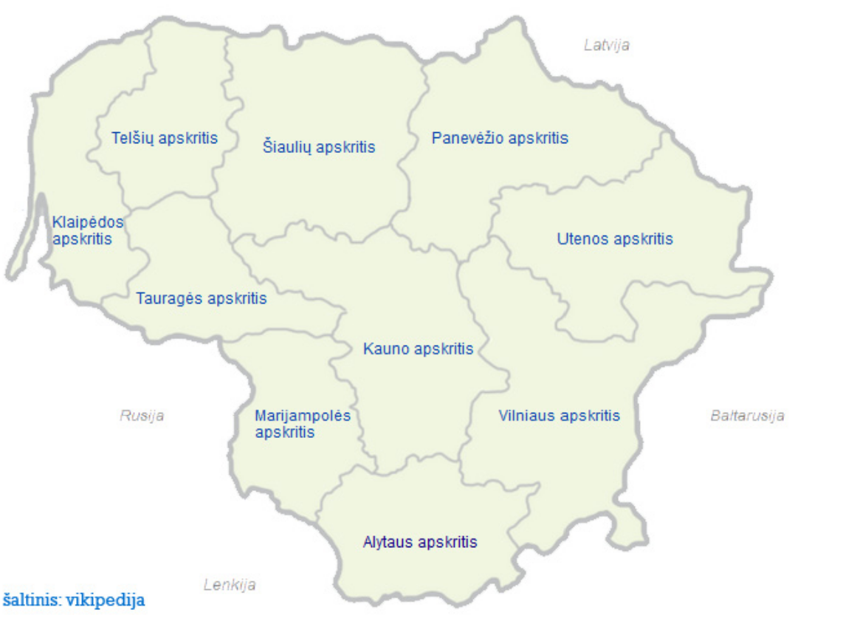
Lietuvos apskritys Округи/повіти Литви 103 miestai ir miesteliai 103 міста та містечка Lietuvos kaimynės Сусідки Литви: Latvija, Baltarusija, Lenkija, Rusija

Slide 7
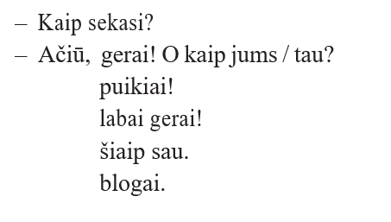
Як справи?
- Як справи?
- Дякую, добре! Як щодо вас/ви /ти?
- відмінно/ чудово/прекрасно!
- дуже добре!
- так собі.
- погано
JUMS – вам
TAU - тобі

Slide 8
- Як справи?
- Дякую, непогано.
- А як ваші?
- Спасибі, теж потроху. Потроху, потрохи Po truputį; truputį трошки.
- Прошу кави. Кава Kava juoda, su pienu. Kapučinas. Late.
- Прошу чаю. Чай чорний, зелений Arbata juoda, žalia.
- Прошу почекати. Prašom/prašau palaukti.
- Дякую, добре.

Slide 9
Daiktavardžių Vienaskaitos šauksmininkas (Š.) Кличний відмінок (К.)
Ponas – pone Tamsta mokytojau!
Ponia– ponia Tamsta mokytoja!
Panelė – panele le. twoja (tva) miłość tAmsta (tu ,jūs)

Slide 10
Pirmas pokalbis Перша розмова
Andrius: Labas, Rūta!(Rūta) Kaip sekasi?
Rūta: Ačiū, Andriau (Andrius), gerai! O tau?
Andrius: Ačiū, taip pat gerai!
Antras pokalbis Друга розмова
Tomas: Kaip jums sekasi, ponia Agne? (Agnė),
Agnė: Ačiū, pone Tomai (Tomas), gerai.

Slide 11
Penktas pokalbis П'ята розмова
Viktoras: Valentina (Valentina), ar jūs esate iš Ispanijos?
Valentina: Ne, Viktorai (Viktoras), aš esu iš Italijos.
Viktoras: Iš Romos? (Roma Рим)
Valentina: Ne, iš Veronos.
Ketvirtas pokalbis Четверта розмова
Linas: Laba diena, ponia Nijole (Nijolė).
Nijolė: Laba diena, pone Linai (Linas).
Linas: Kaip jūs gyvenate?
Nijolė: Ačiū, gerai. O kaip jūs?
Linas: Ačiū, taip pat gerai.

Slide 12
Antra pokalbis Друга розмова
Jurgis: Labas, Vytautai (Vytautas)!
Vytautas: Labas, Jurgi (Jurgis)!
Jurgis: Kaip sekasi?
Vytautas: Ačiū, neblogai. O kaip tau sekasi?
Jurgis: Ačiū, gerai.
Trečias pokalbis Третя розмова
Studentas: Laba diena, dėstytojau!
Dėstytojas: Laba diena. Kaip jums sekasi?
Викладач
Studentas: Ačiū, gerai. O kaip jums sekasi?
Dėstytojas: Dėkui, labai gerai.

Slide 13
Septintas pokalbis Сьома розмова
Ramunė: Sveikas!
Paulius: Sveika! Kaip gyveni? Як живеш?
Ramunė: Šiaip sau. Rytoj egzaminas. Так собі. Завтра іспит.
Paulius: Sėkmės tau! Удачі тобі! Щасти тобі!
Paulius: Ačiū!

Slide 14
Завдання Užduotys
Стр. 34,
вправи
3 (klasėje kartu), 4, 6
Стр. 40,
діалоги
1, 3, 4, 5

